Slide 1
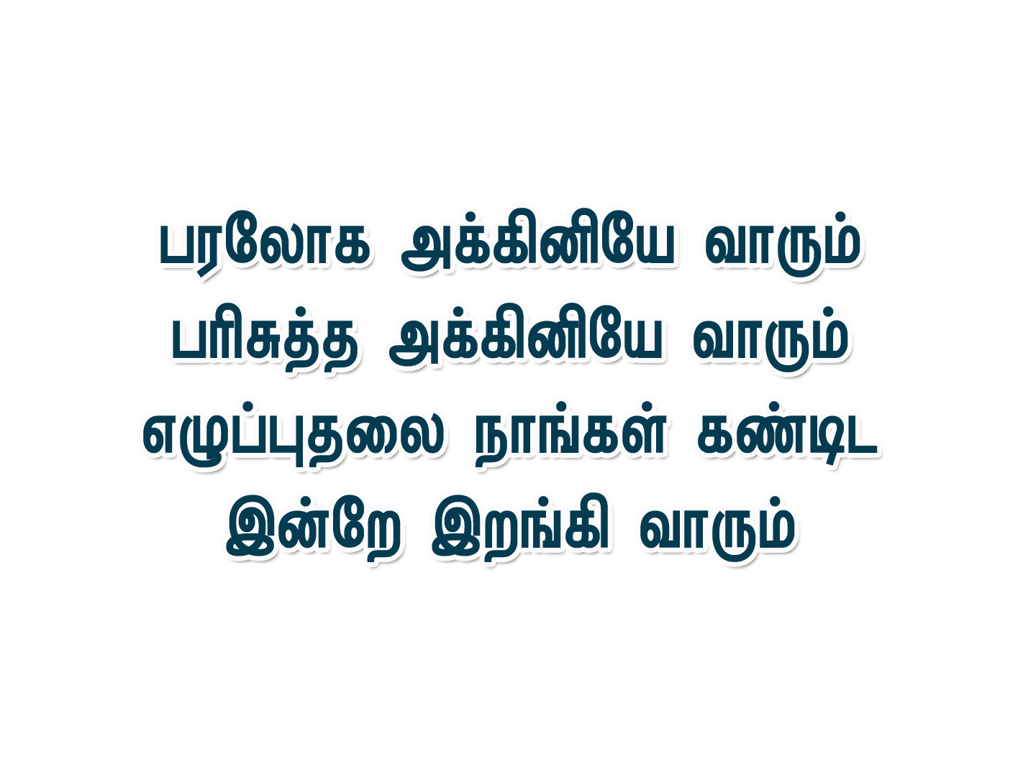
Notes:
Slide 1 - பரலோக அக்கினியே வாரும்
Slide 2 - சீனாய் மலையினிலே
Slide 3 - அக்கினியாய் இறங்கிடுமே
Slide 4 - எலியாவின் ஜெபத்தினால்
Slide 5 - பரலோக அக்கினியால்
Slide 6 - பெந்தெகொஸ்தே நாளினிலே

Slide 2
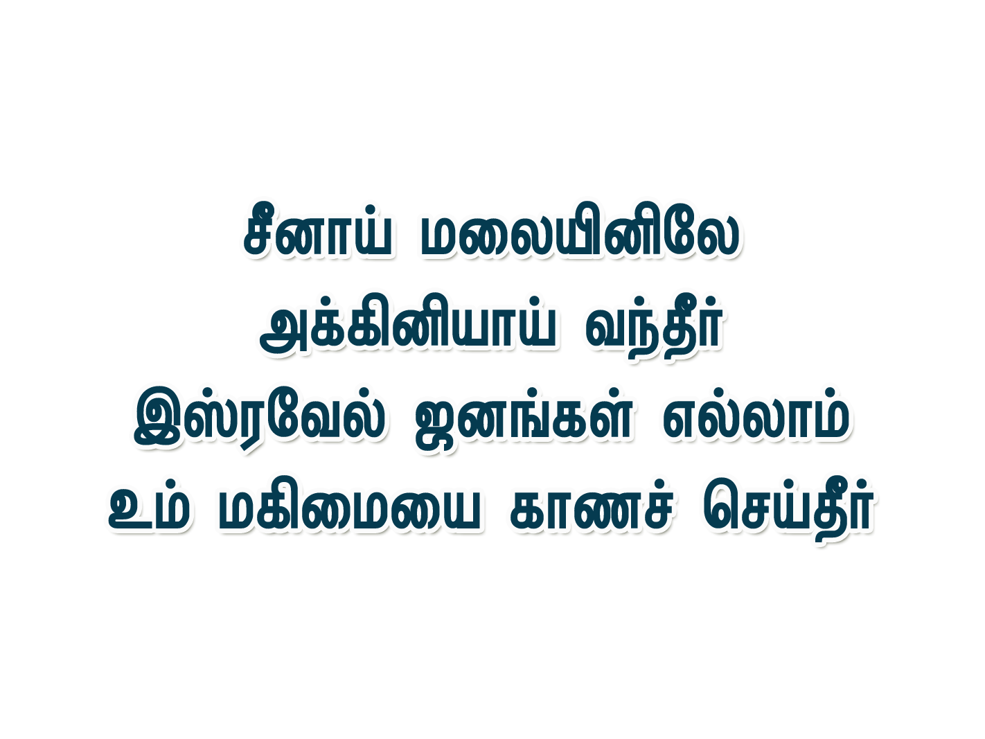
Notes:
Slide 1 - பரலோக அக்கினியே வாரும்
Slide 2 - சீனாய் மலையினிலே
Slide 3 - அக்கினியாய் இறங்கிடுமே
Slide 4 - எலியாவின் ஜெபத்தினால்
Slide 5 - பரலோக அக்கினியால்
Slide 6 - பெந்தெகொஸ்தே நாளினிலே

Slide 3
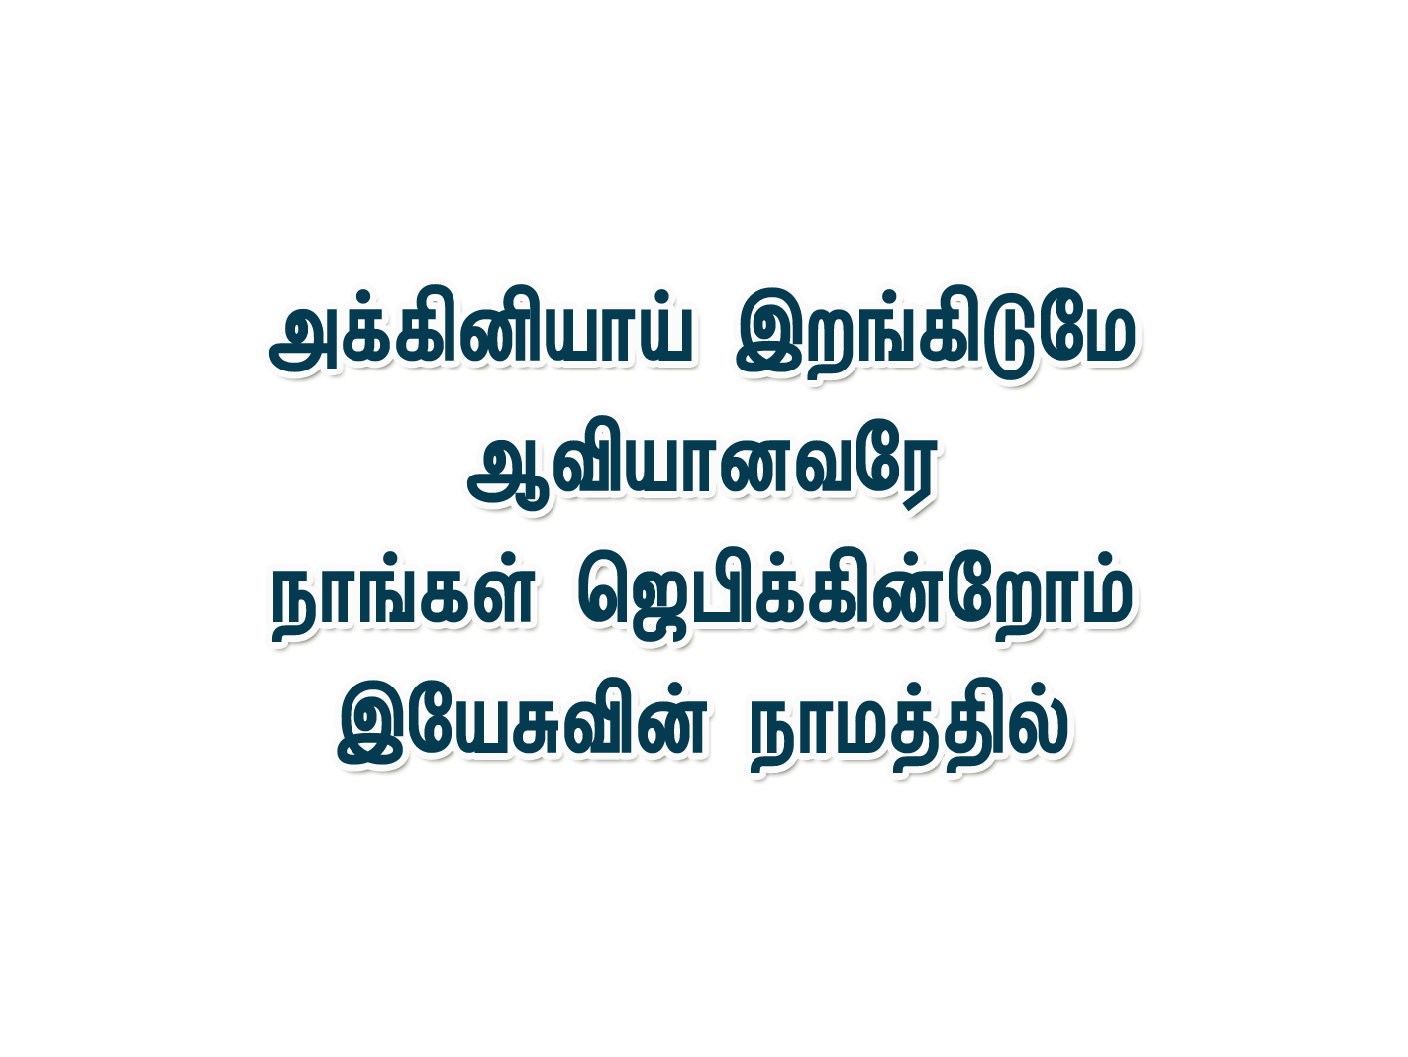
Notes:
Slide 1 - பரலோக அக்கினியே வாரும்
Slide 2 - சீனாய் மலையினிலே
Slide 3 - அக்கினியாய் இறங்கிடுமே
Slide 4 - எலியாவின் ஜெபத்தினால்
Slide 5 - பரலோக அக்கினியால்
Slide 6 - பெந்தெகொஸ்தே நாளினிலே

Slide 4
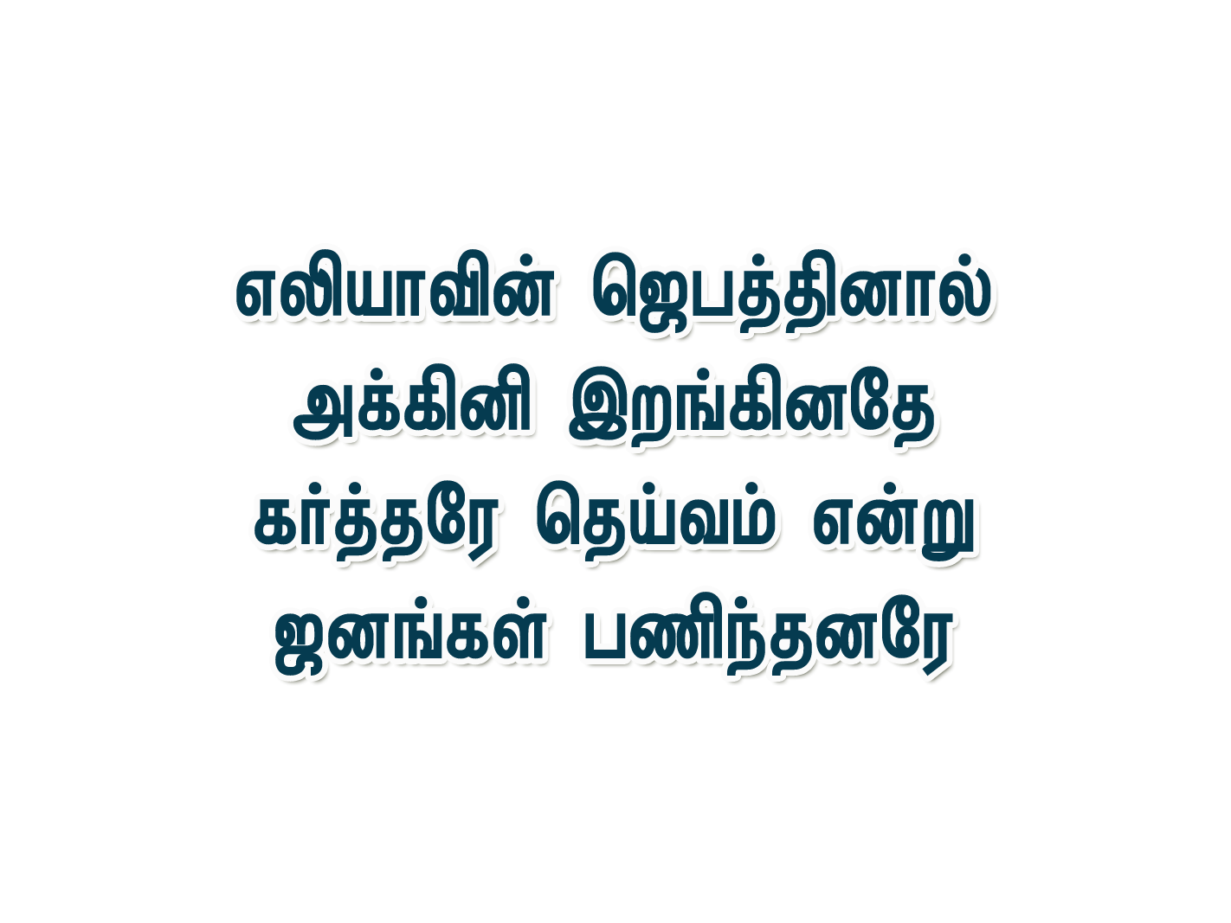
Notes:
Slide 1 - பரலோக அக்கினியே வாரும்
Slide 2 - சீனாய் மலையினிலே
Slide 3 - அக்கினியாய் இறங்கிடுமே
Slide 4 - எலியாவின் ஜெபத்தினால்
Slide 5 - பரலோக அக்கினியால்
Slide 6 - பெந்தெகொஸ்தே நாளினிலே

Slide 5
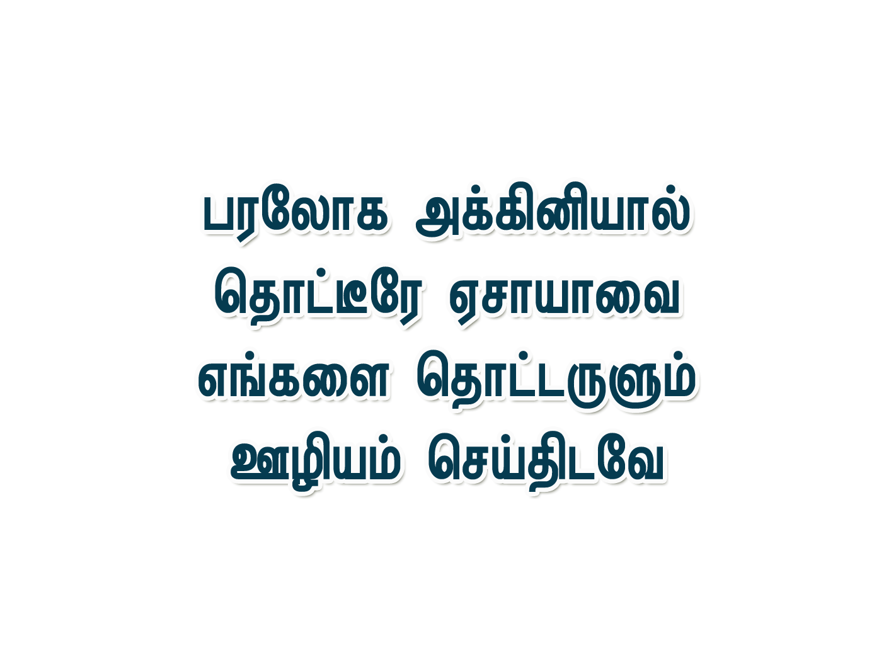
Notes:
Slide 1 - பரலோக அக்கினியே வாரும்
Slide 2 - சீனாய் மலையினிலே
Slide 3 - அக்கினியாய் இறங்கிடுமே
Slide 4 - எலியாவின் ஜெபத்தினால்
Slide 5 - பரலோக அக்கினியால்
Slide 6 - பெந்தெகொஸ்தே நாளினிலே

Slide 6
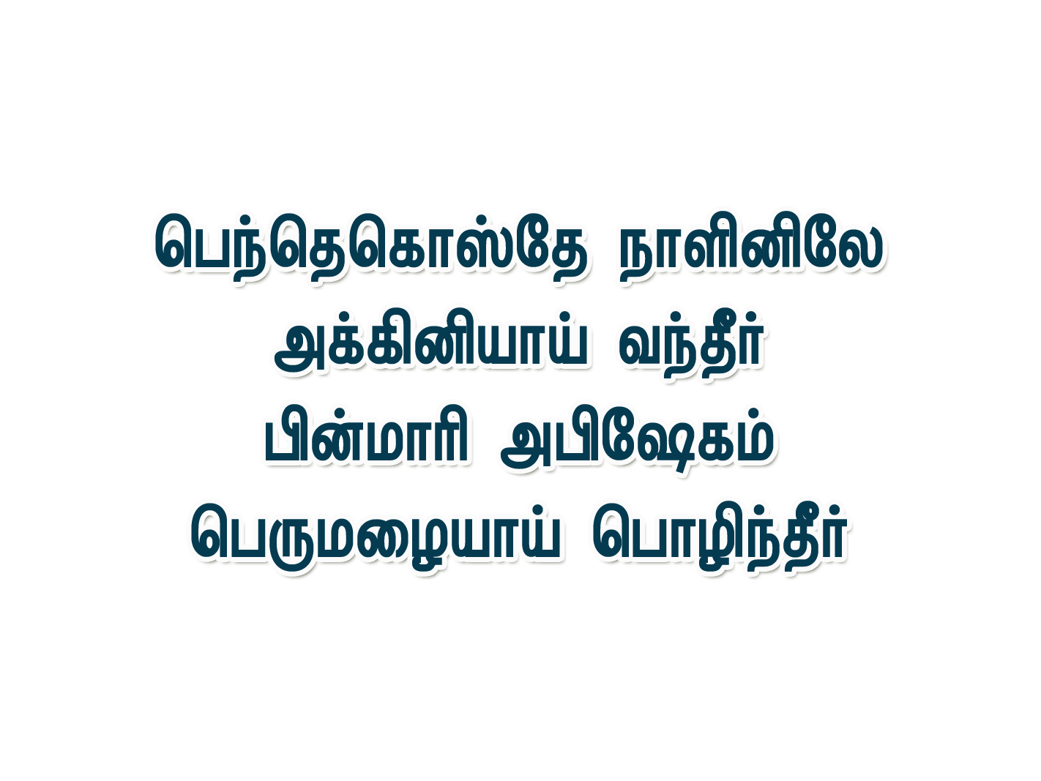
Notes:
Slide 1 - பரலோக அக்கினியே வாரும்
Slide 2 - சீனாய் மலையினிலே
Slide 3 - அக்கினியாய் இறங்கிடுமே
Slide 4 - எலியாவின் ஜெபத்தினால்
Slide 5 - பரலோக அக்கினியால்
Slide 6 - பெந்தெகொஸ்தே நாளினிலே

